Slide 1
HEREKE MESLEKİ VE TEKNİK ANADOLU LİSESİ
AD:ESRA
SOYAD:GÜVEN
SINIF:11\B
NO:275
ÖĞRETMEN :CANTEKİN ÇELİKHASI

Slide 2
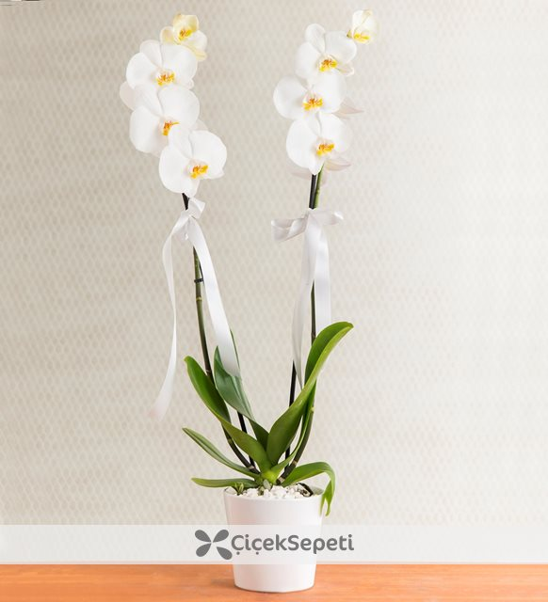

Slide 3
BEYAZ 2 DAL ORKİDE ÇİÇEĞİ
2 dal beyaz orkide 59,99 TL +KDV
3 dal beyaz orkide çok satan 93,99TL +KDV
4 dal beyaz orkide 108,00 TL +KDV
6 AYA VARAN TAKSİT
HER GÜN AYNI GÜN TESLİMAT
70.79 TL
{KDV DAHİL}
6 x 11,79 TL TAKSİT SEÇENEĞİYLE
SİPARİŞ VER

Slide 4
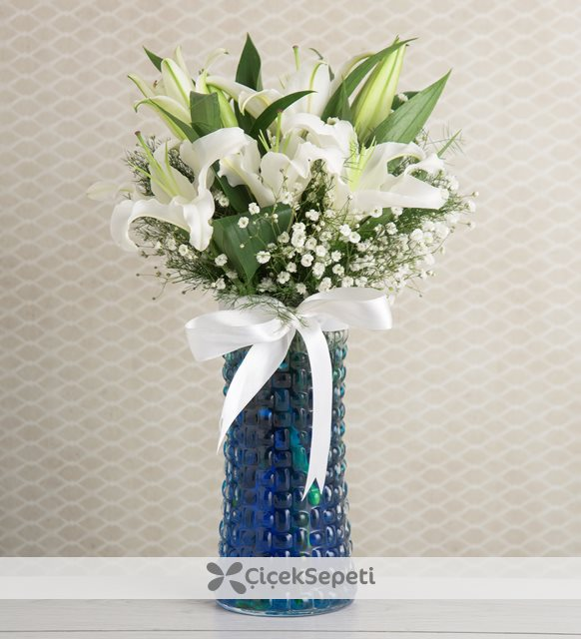

Slide 5
Lilyum Çiçek Aranjmanı
Standart boy 39,99 TL + KDV
Büyük boy 79,99 TL + KDV
ALTI AYA VARAN TAKSİT
HER GÜN AYNI GÜN TESLİMAT
47,19 TL
{KDV DAHİL}
6 x 7,86 TL TAKSİT SEÇENEĞİ
SİPARİŞ VER

Slide 6
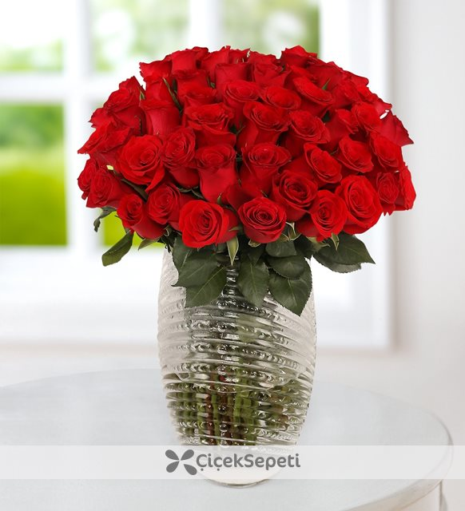

Slide 7
VAZODA 100 KIRMIZI GÜL
Vazoda 100 kırmızı8 gül 184,00 TL + KDV
ALTI AYA VARAN TAKSİT
HER GÜN AYNI GÜN TESLİMAT
227,12 TL
{KDV DAHİL}
SİPARİŞ VER

